Slide 1
معلم القرآن - ہفتہ 1
یونٹ 1، سبق 1-2 - قرآنی بنیادی الفاظ

Slide 2
ہفتہ وار اہداف
• بنیادی قرآنی اسماء اور ان کے سادہ اردو معنی پہچاننا۔

Slide 3
نئے الفاظ
• اللّٰه : اللہ
• الْقُرْآن : قرآن
• الْحَمْد : تعریف
• الْجَنَّة : جنت

Slide 4
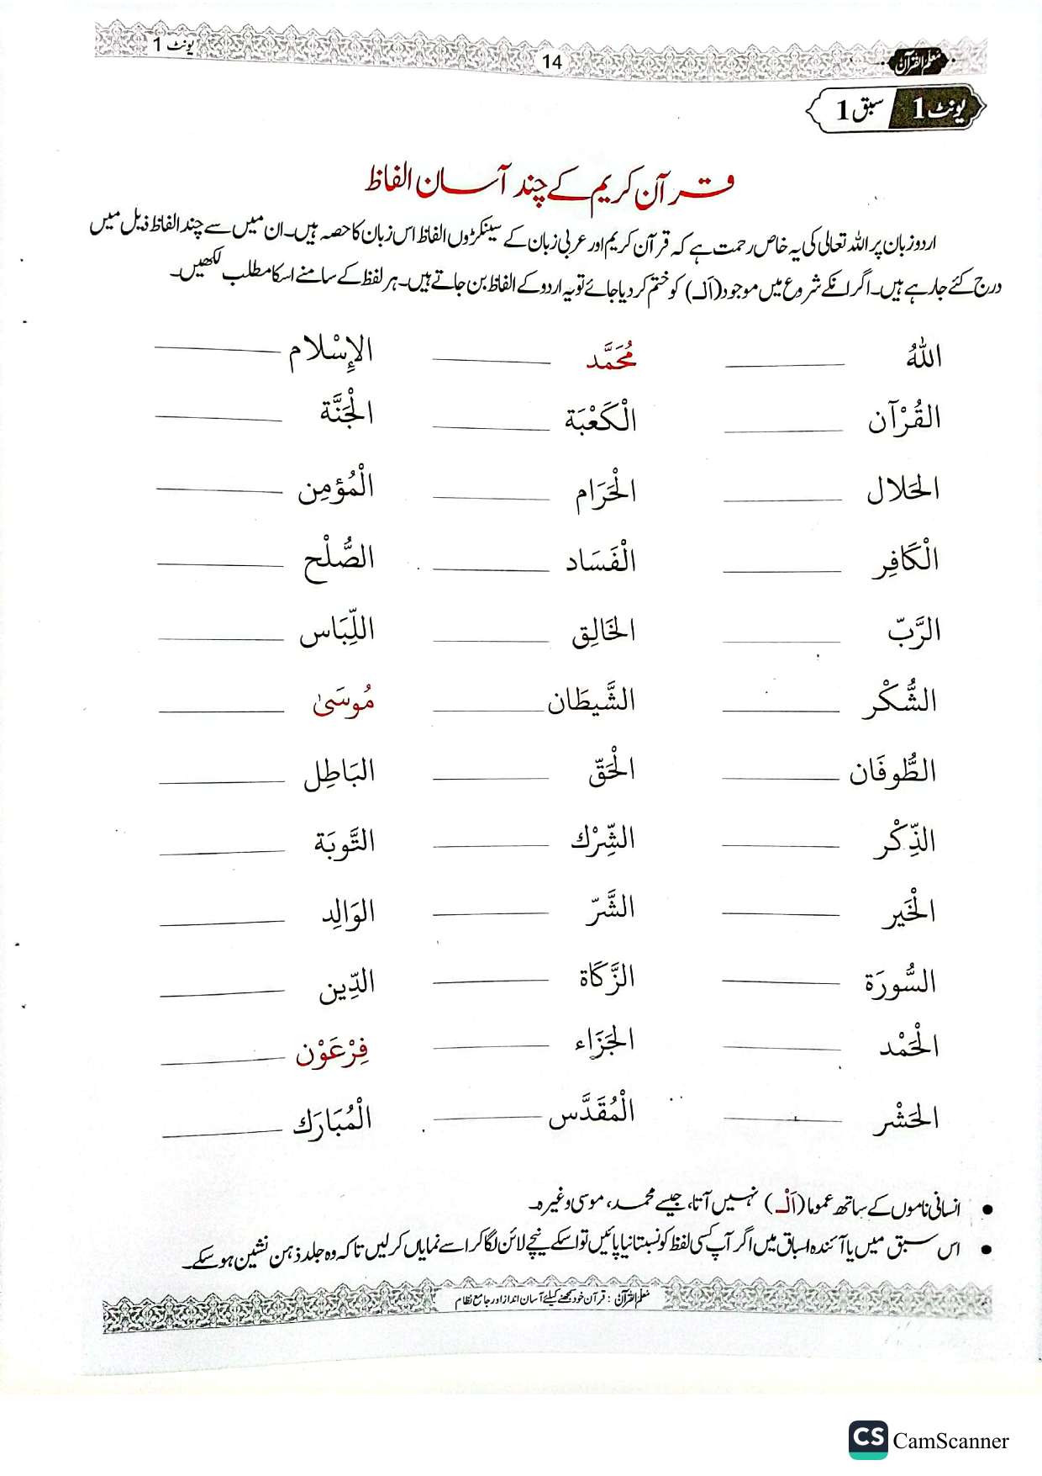

Slide 5
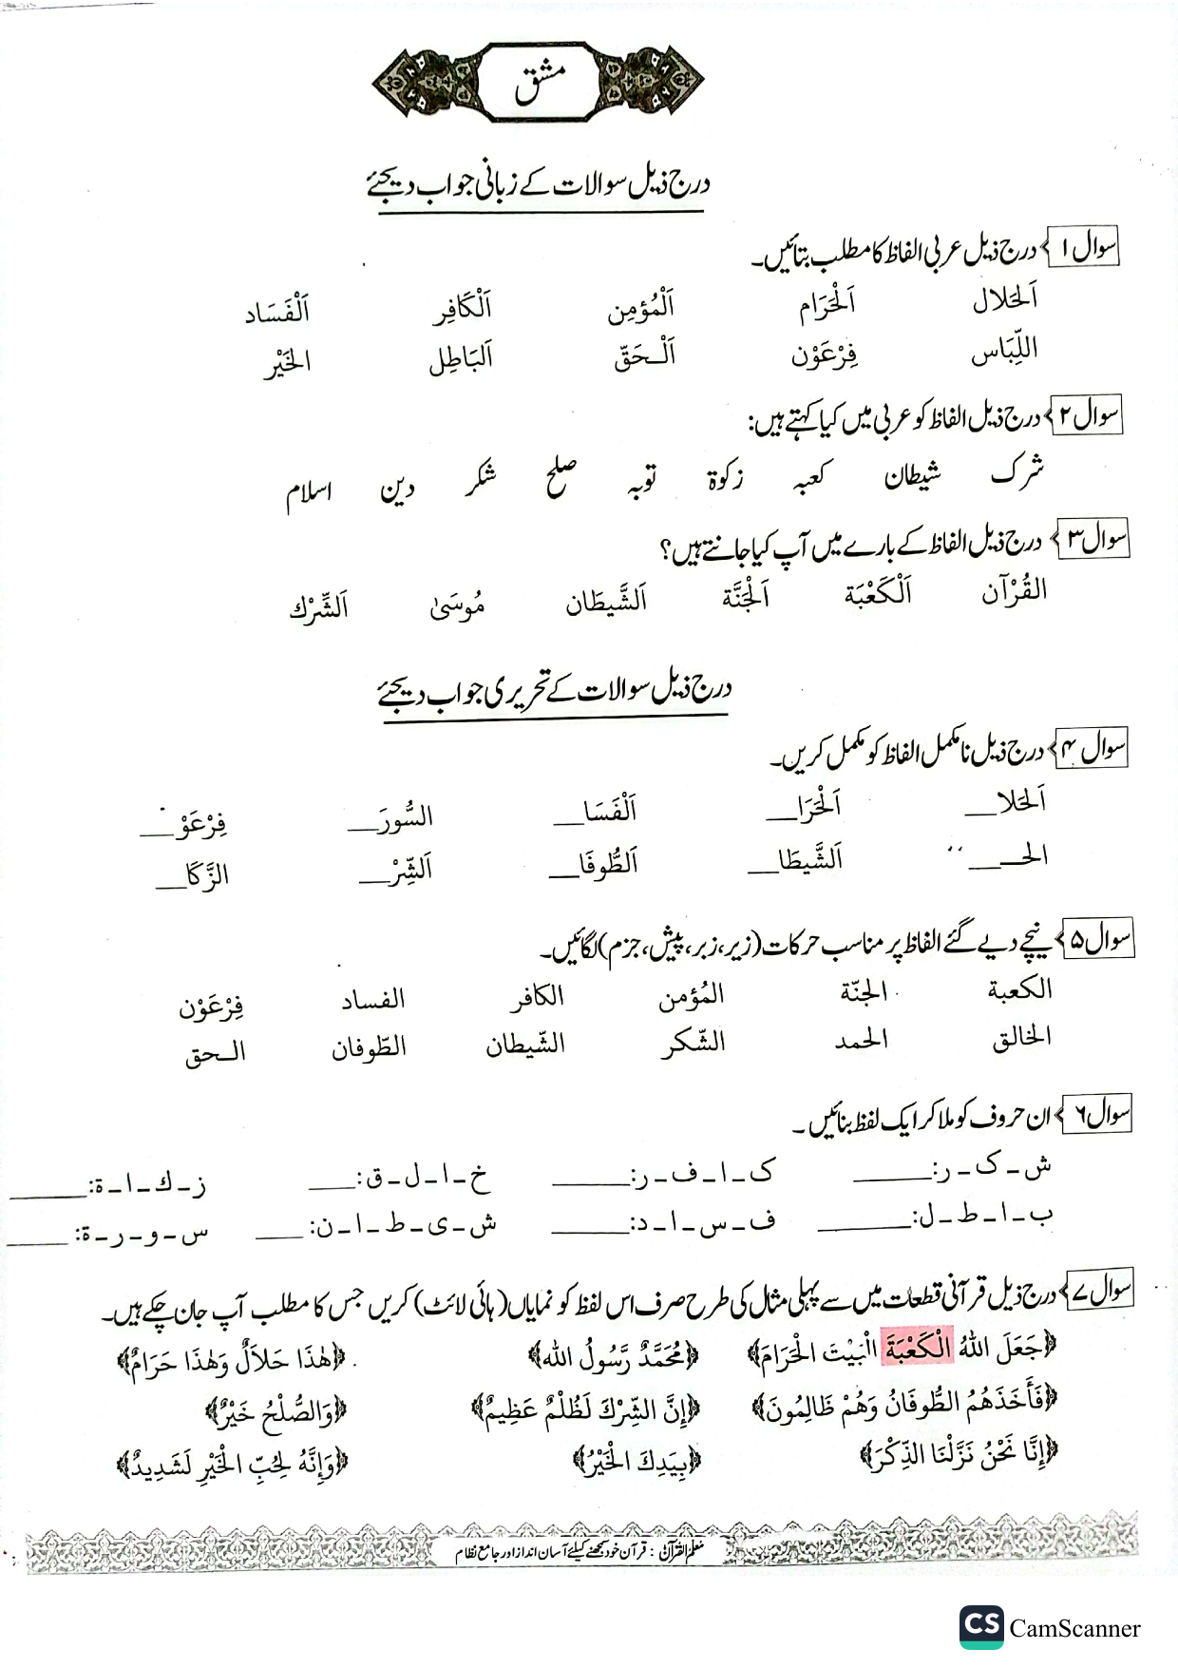

Slide 6
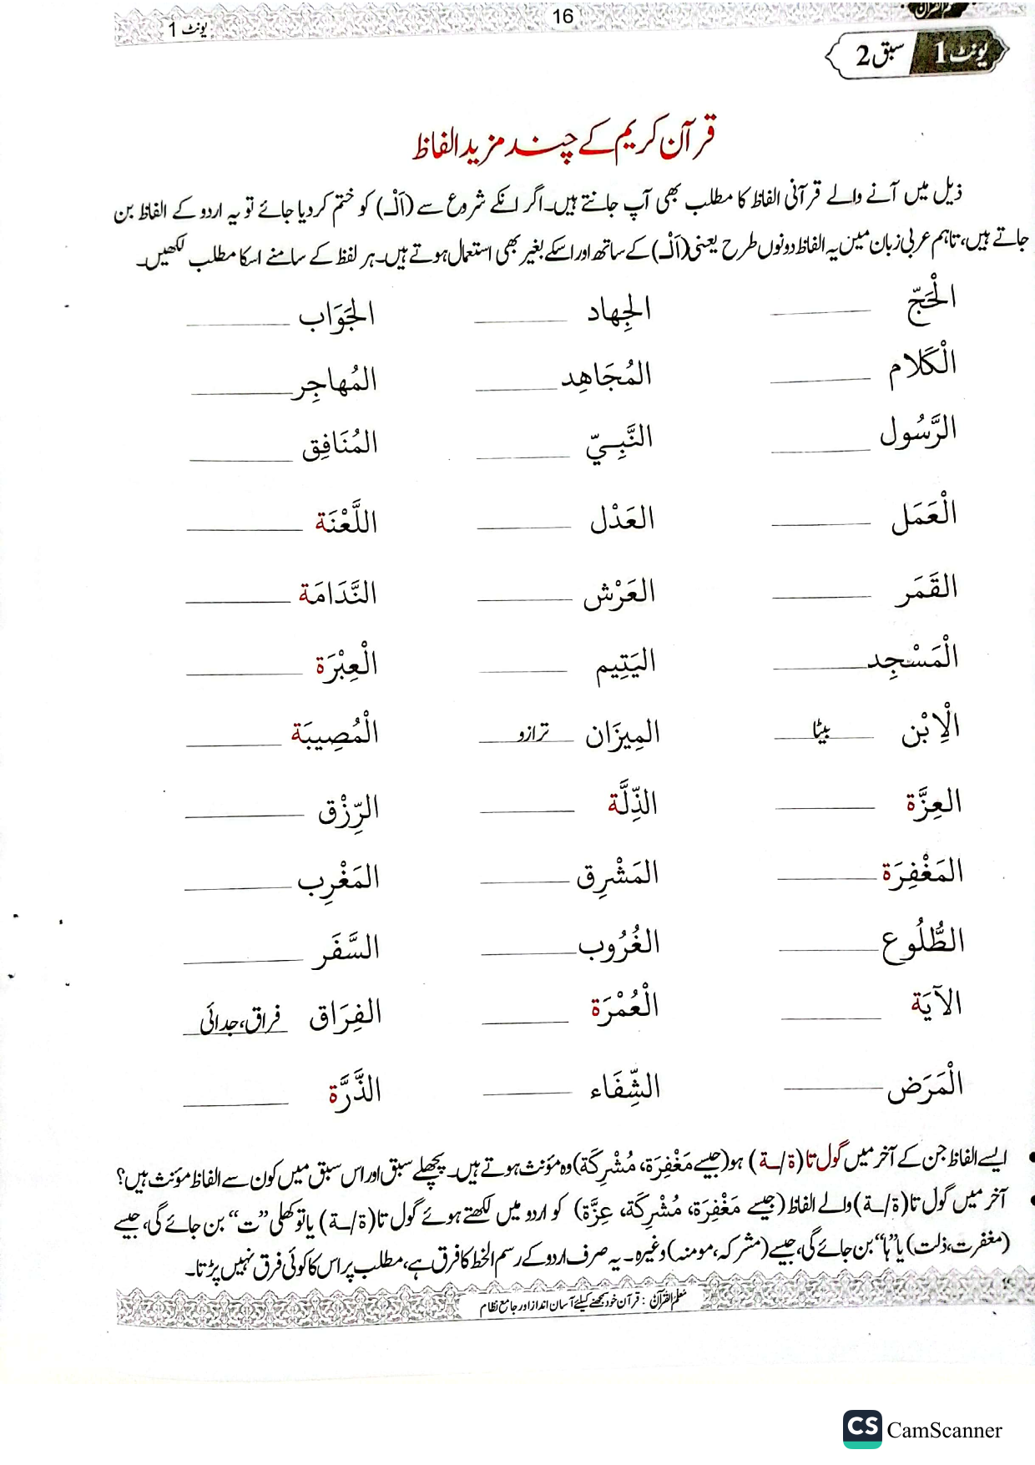

Slide 7
